Slide 1

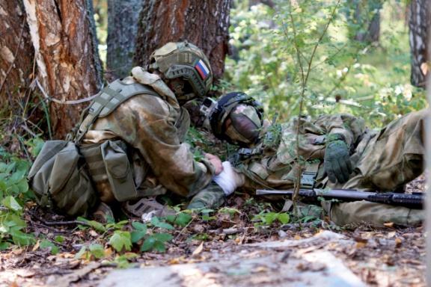
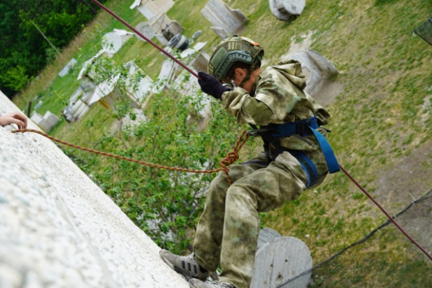
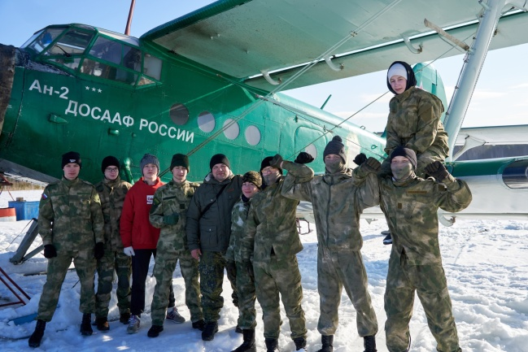
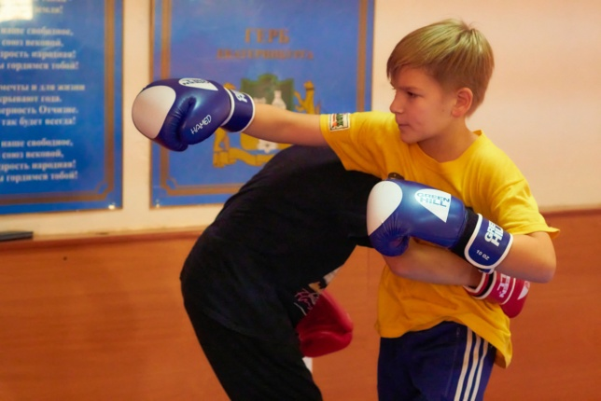
МУНИЦИПАЛЬНОе БЮДЖЕТНОЕ УЧРЕЖДЕНИЕ ДОПОЛНИТЕЛЬНОГО ОБРАЗОВАНИЯ
«ДЕТСКО-ЮНОШЕСКИЙ ЦЕНТР»
Военно-патриотическое объединение
«вАряг»

Slide 2
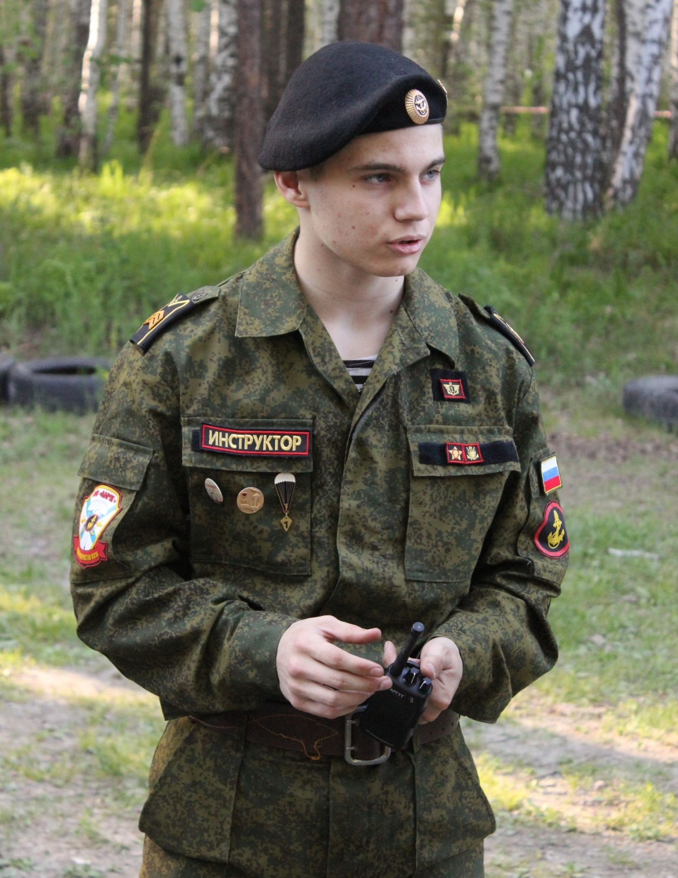
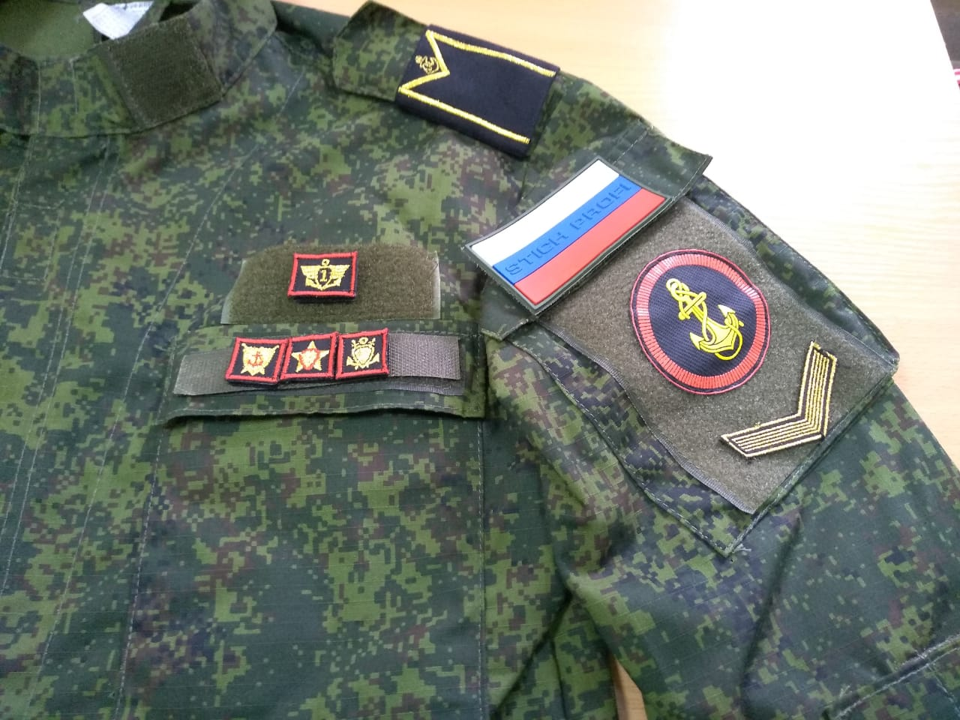

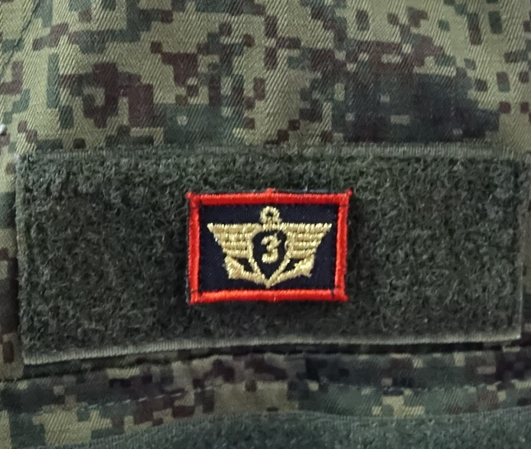
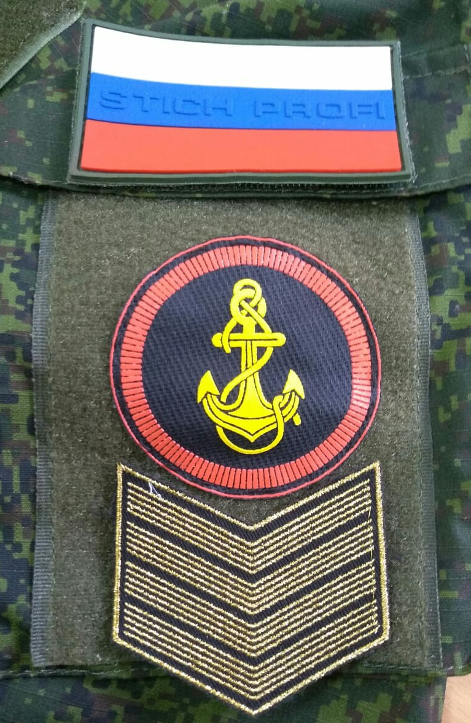
«ВАРЯГ»
Военно-патриотическое объединение
Наш клуб существует с ноября 2004 года и за такой, не малый срок, мы смогли разработать интересную и многофункциональную программу подготовки ребят. Есть свой герб, флаг, парадная форма, полевая экипировка, своя система званий, где каждое звание означает уровень знаний и умений ребят. Система должностей, где ребята пробуют себя в начале в роли старшего двойки, и постепенно сдавая экзамены, растут до командира взвода, либо до инструктора клуба. Функционирует Совет клуба и Совет командиров – где ребята сами планируют мероприятия и решают различные вопросы касаемо внутренней работы клуба.

Slide 3
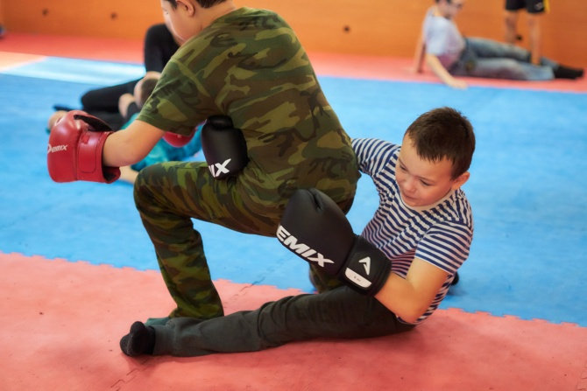
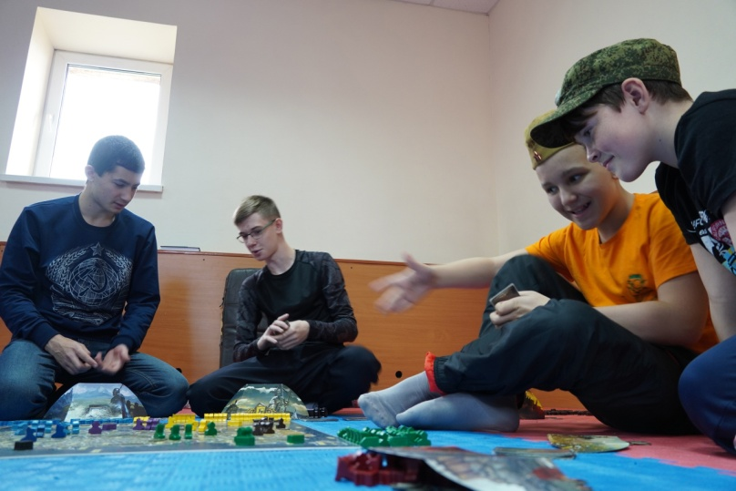
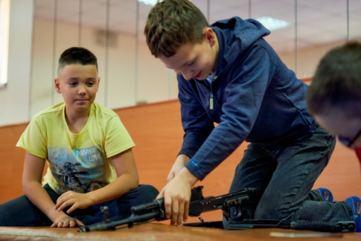
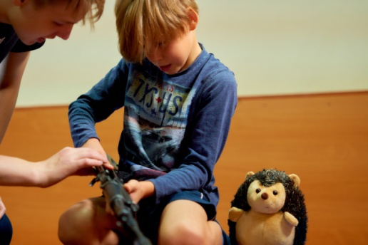
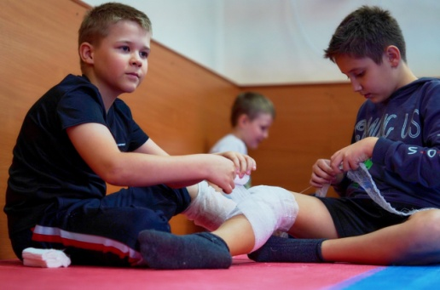
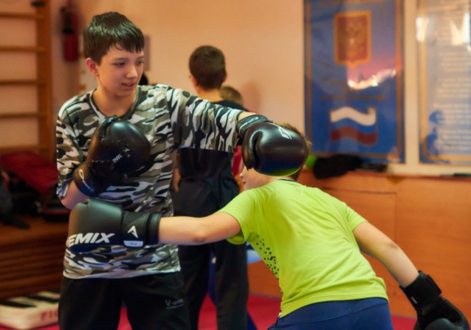
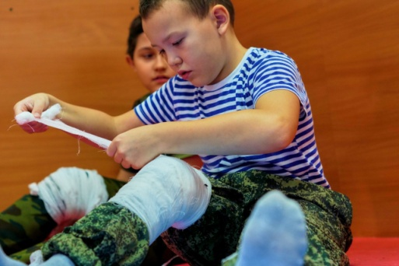
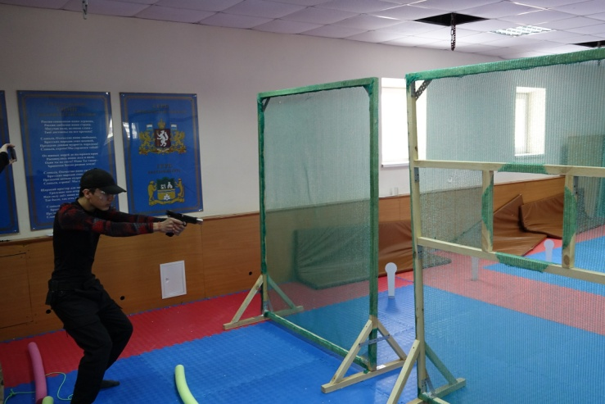
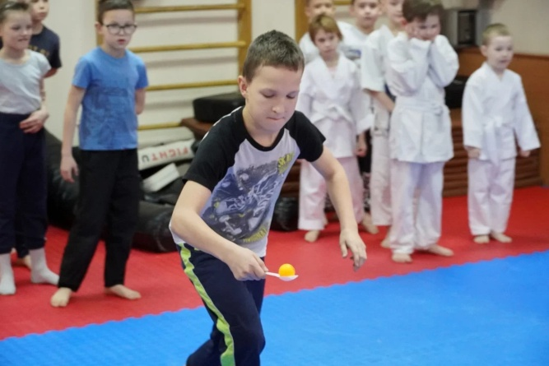
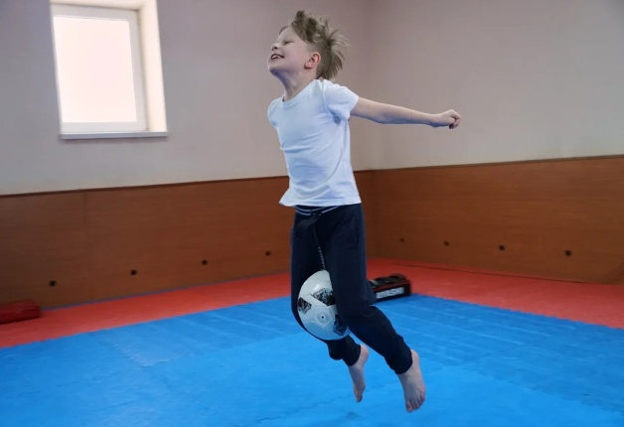
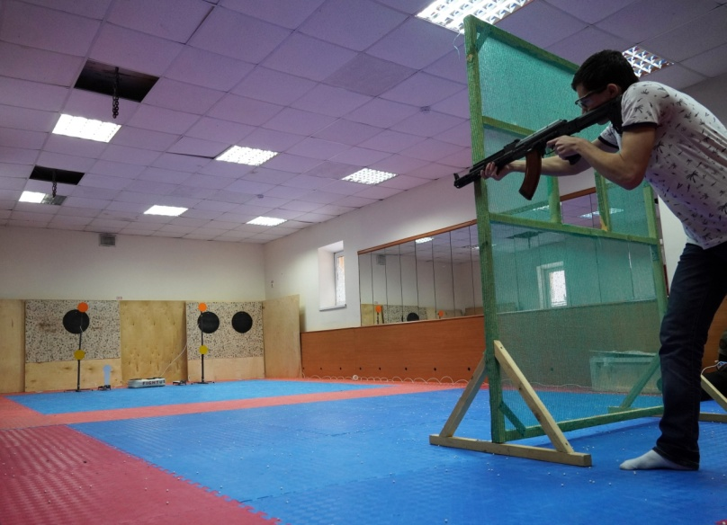
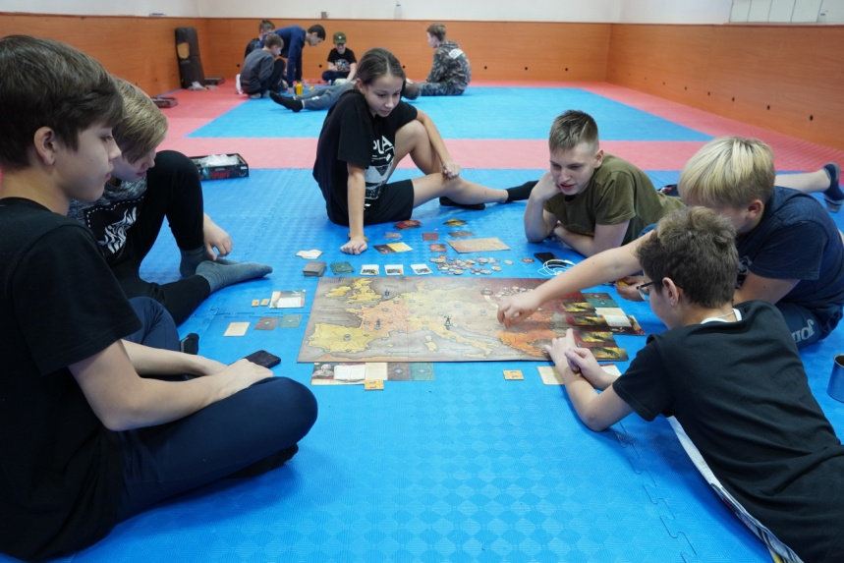
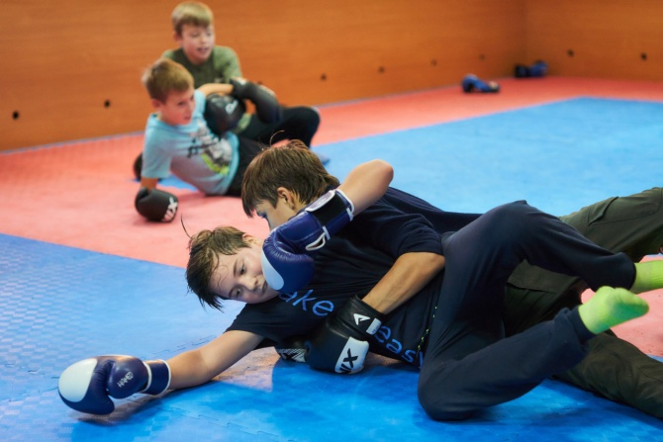
«ВАРЯГ»
Военно-патриотическое объединение
Зал у нас, хоть и не большой, но многофункциональный! Здесь мы занимаемся ОФП, рукопашным боем, медицинской подготовкой, сборкой-разборкой автомата, играем в общеразвивающие и настольные игры, и даже проводим огневую подготовку!

Slide 4
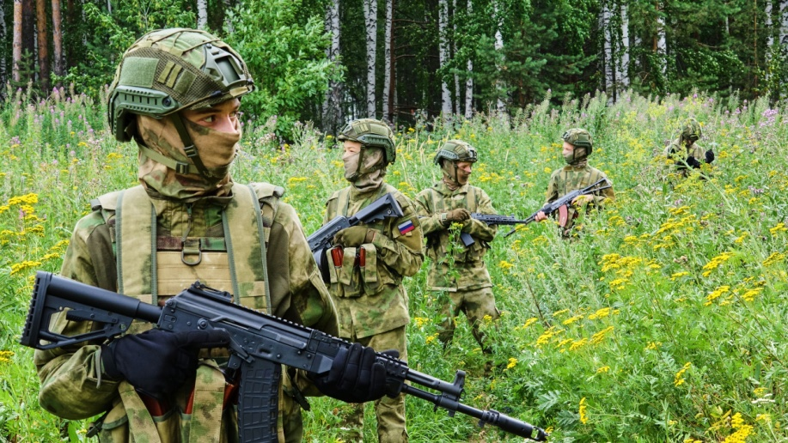
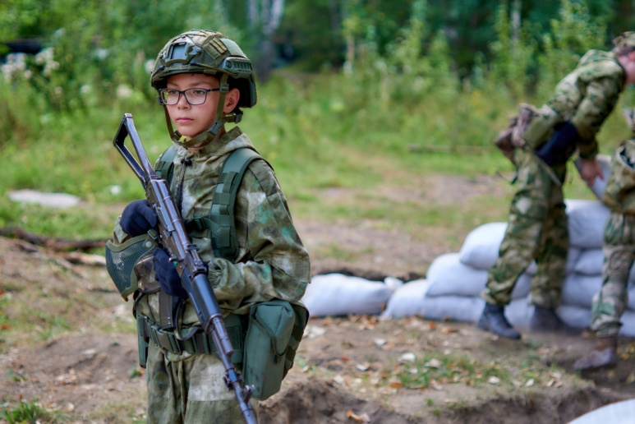
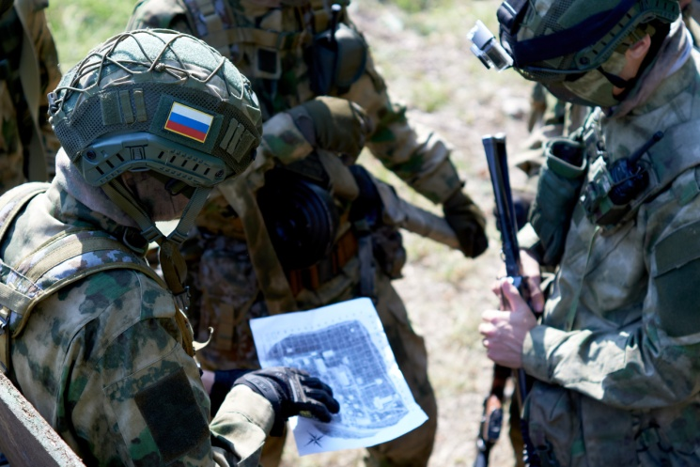
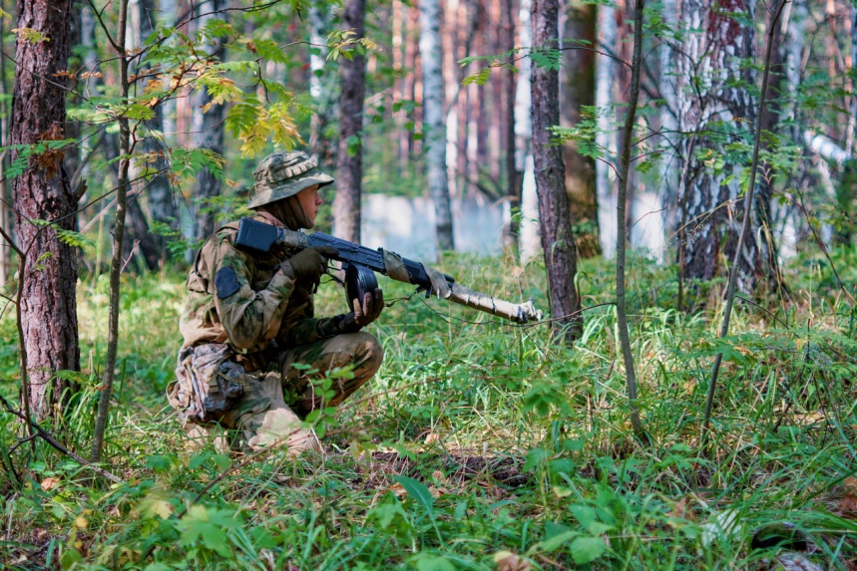
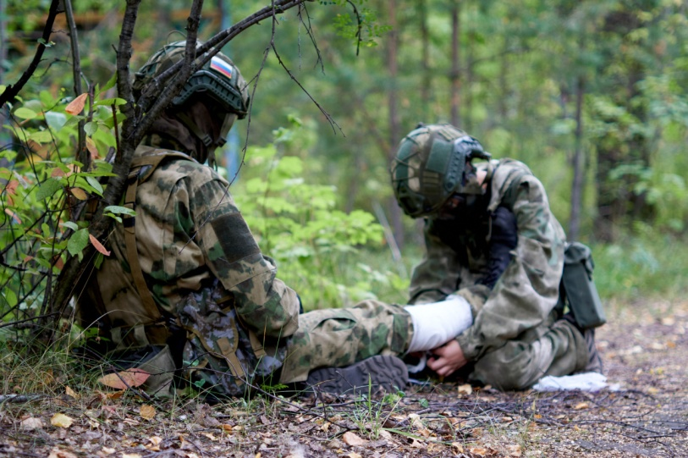
«ВАРЯГ»
Военно-патриотическое объединение
Отдельно хотелось бы рассказать о наших военно-полевых учениях. По сути это большие сценарные, тактические игры на местности с использованием страйкбола. У нас они входят в часть экзаменов на сдачу очередного звания. Ребята отрабатывают и показывают свои практические навыки и умения, полученные в течении года на различных занятиях, по тактической, огневой, медицинской подготовке, по радиосвязи и т.д.

Slide 5
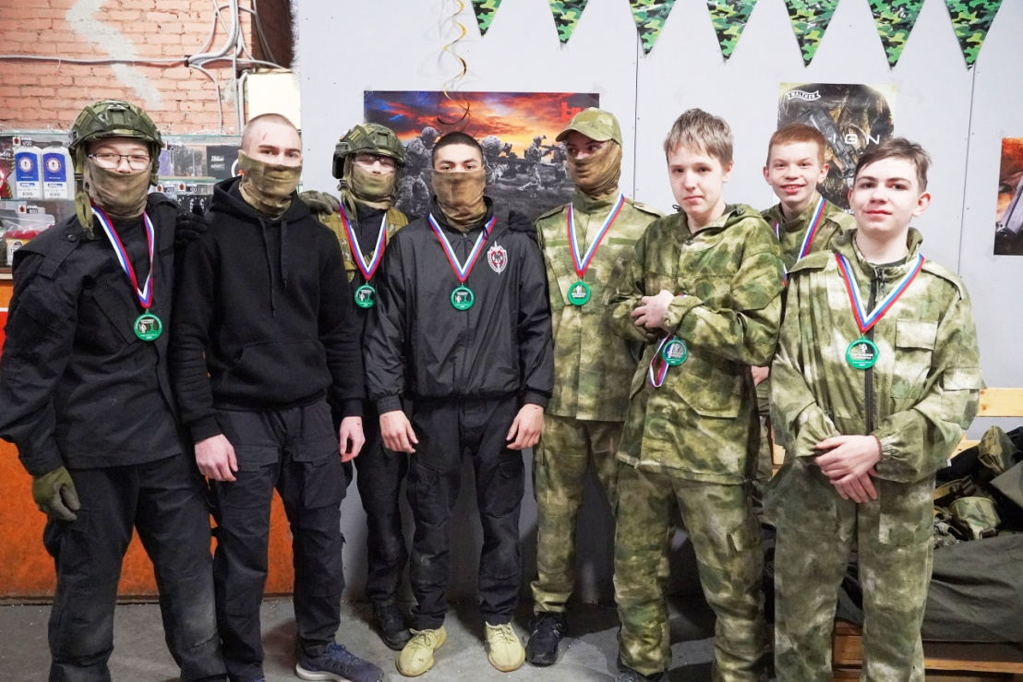
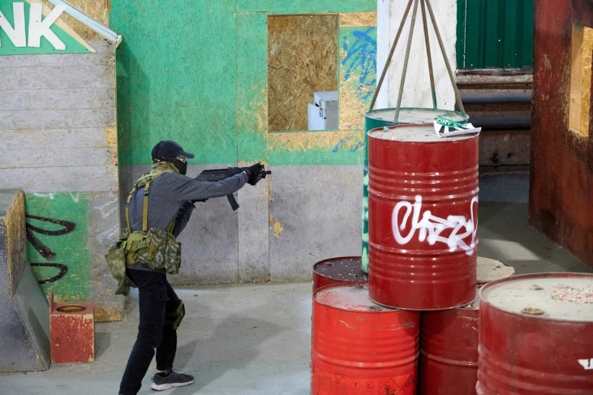
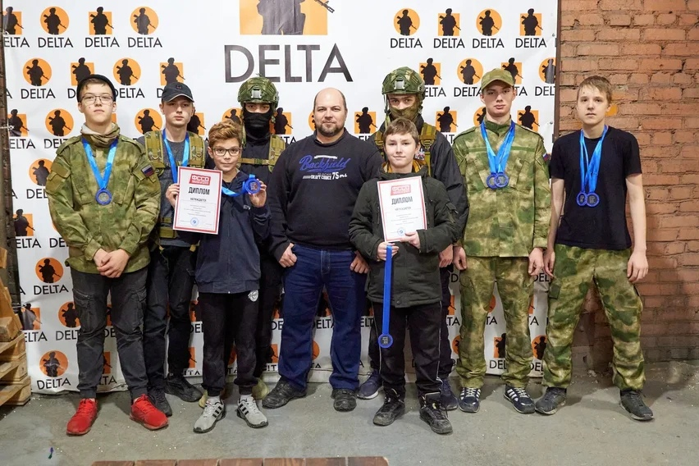
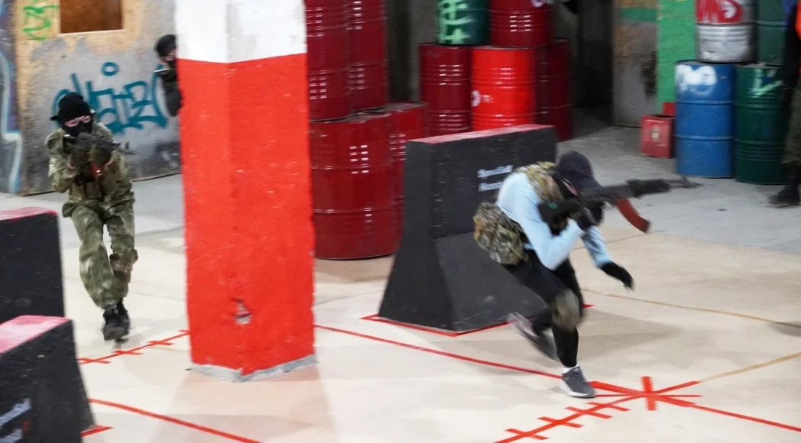
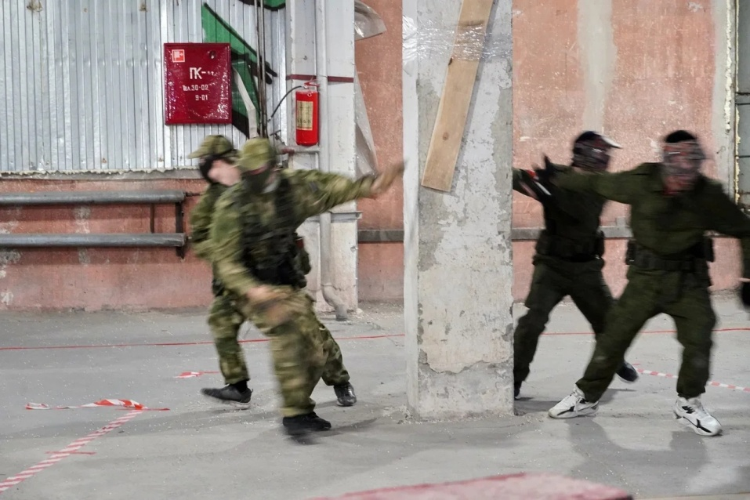
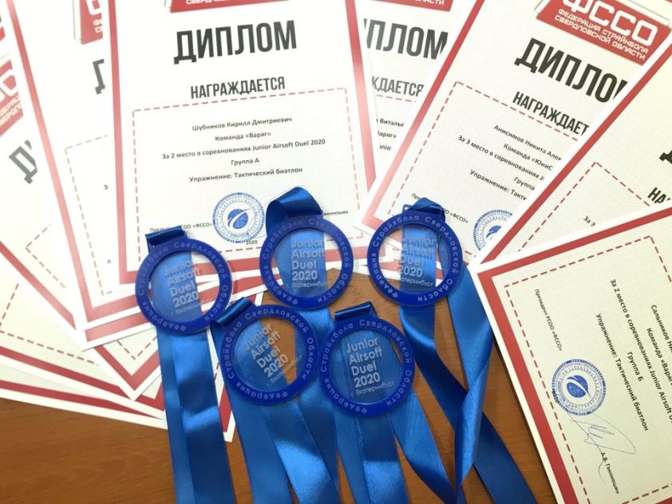
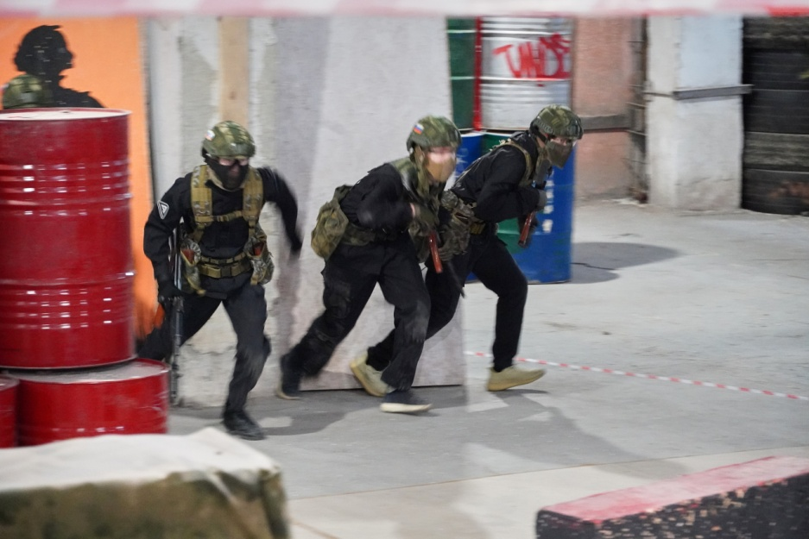
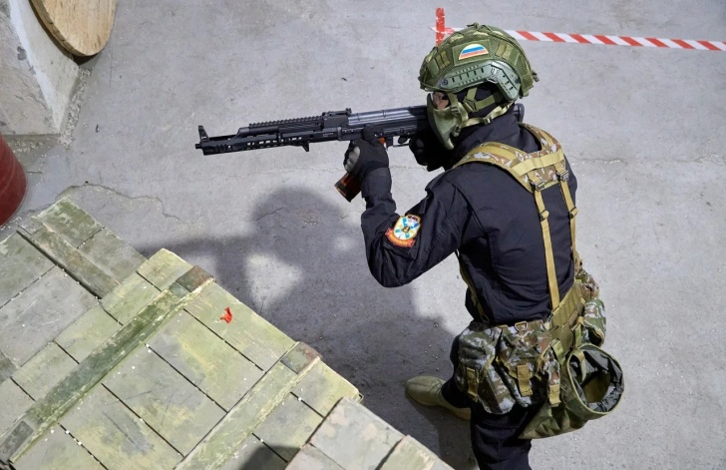
«ВАРЯГ»
Военно-патриотическое объединение
Активно осваиваем новые виды спорта, например – спортивный страйкбол, который появился только в 2019 году. В прошлом году мы участвовали в трех различных видах Областных соревнований, для юниоров, где наши ребята взяли как первые, так и призовые места.
Первое Тактическое Троеборье Свердловской области, «Junior Airsoft Duel 2020», «Кубок городов»,

Slide 6
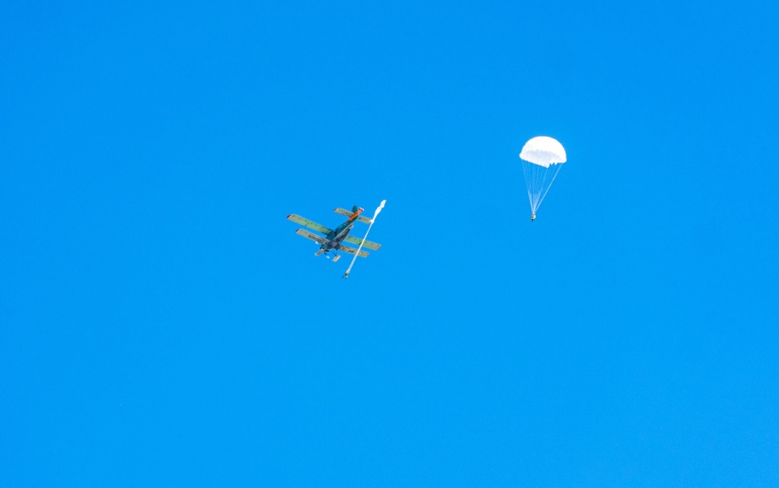
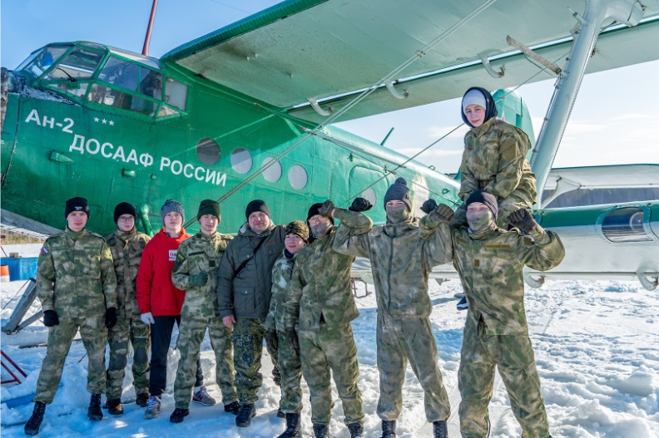
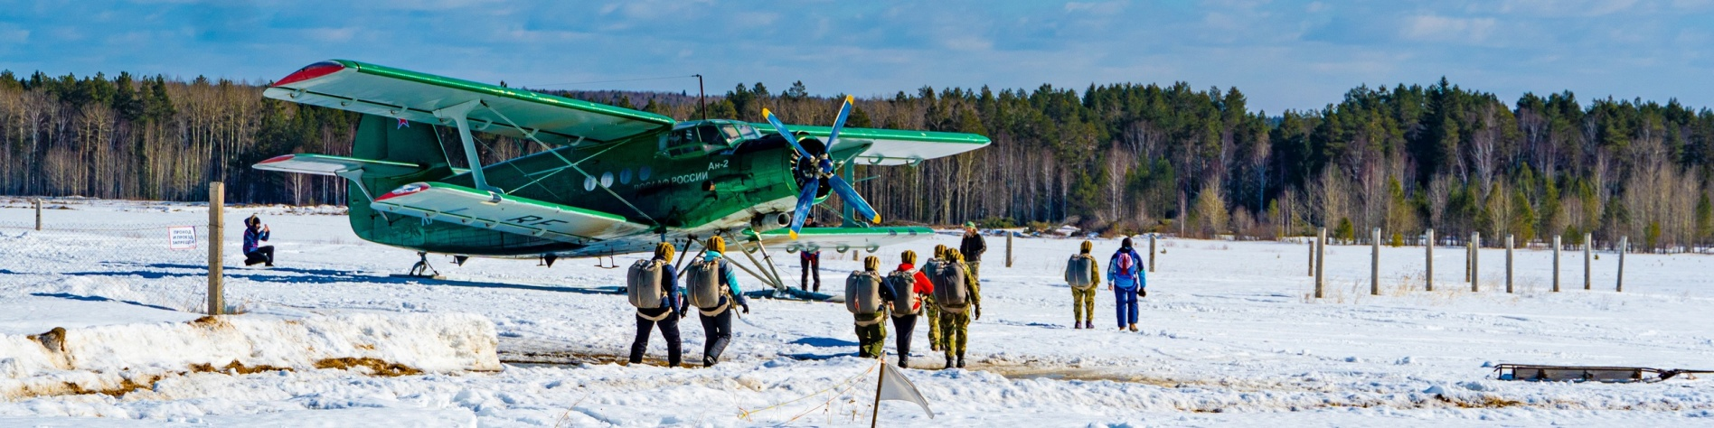
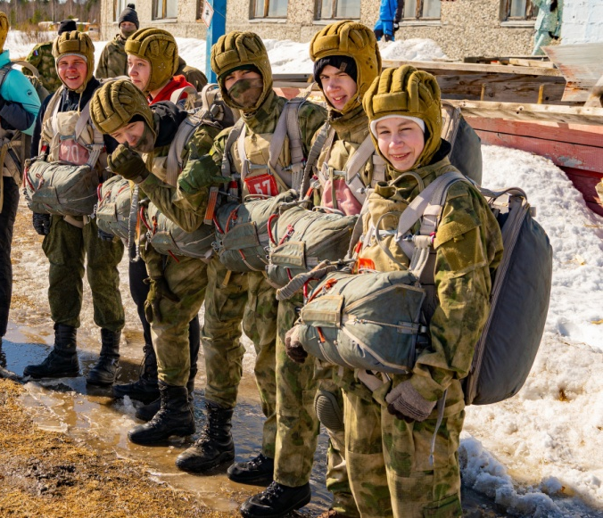
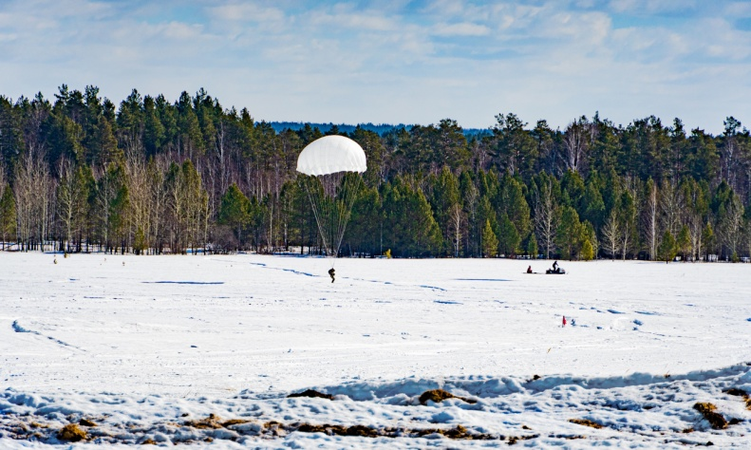
«ВАРЯГ»
Военно-патриотическое объединение
Занимаемся и парашютной подготовкой. В этом году конечно программа пострадала из-за карантинов, но мы все равно стараемся держать уровень, и весной, восемь ребят и одна девочка – выполнили свои первые прыжки.

Slide 7
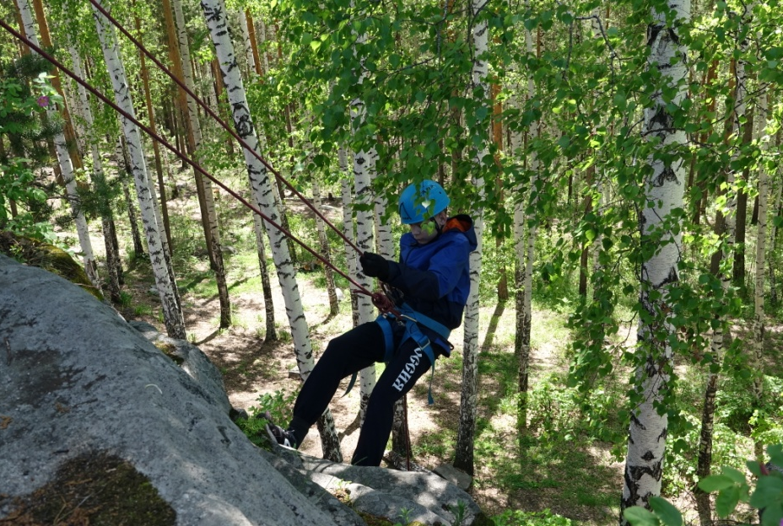
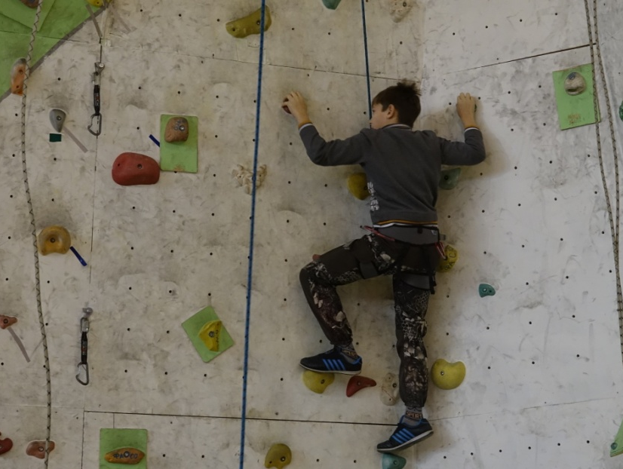
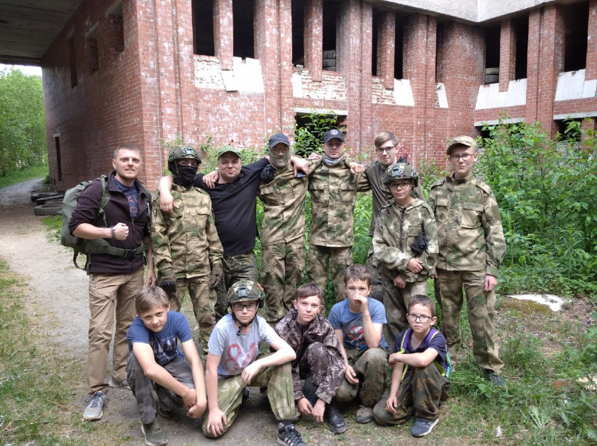
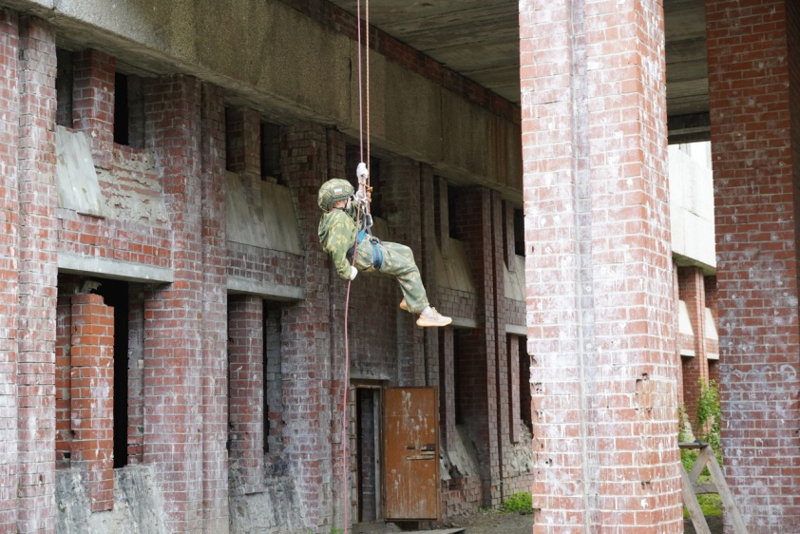
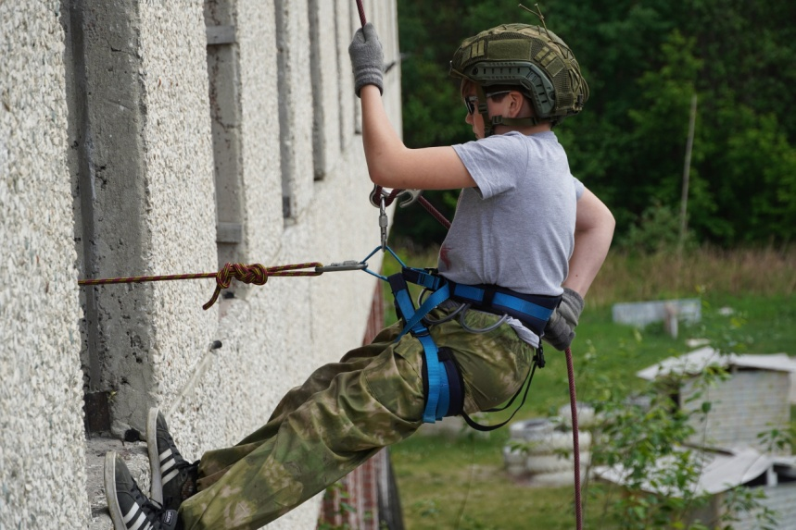
«ВАРЯГ»
Военно-патриотическое объединение
Не забываем и про горную и альпинистскую подготовку, хотя конечно карантин – вносит свои коррективы. До 2019 года у нас была договоренность с Радиотехникумом, о возможности занятий на их скалодроме, но сейчас ввиду ограничений – чужих никого в колледж не пускают и приходится заниматься только в летний период

Slide 8
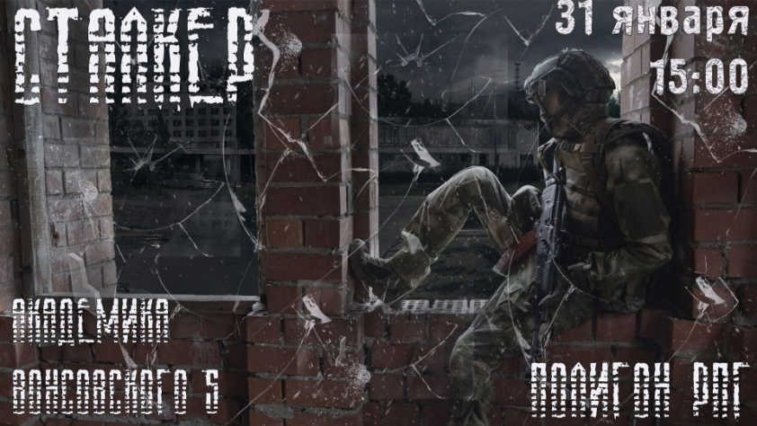
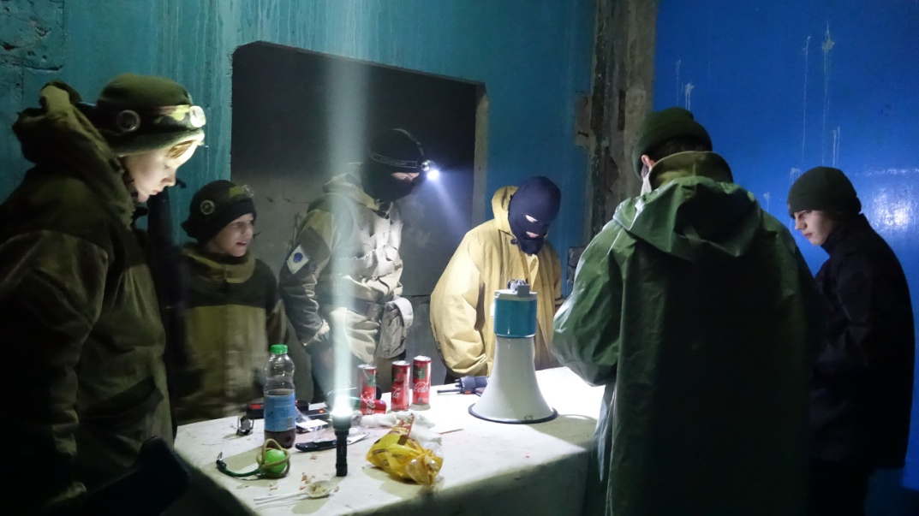
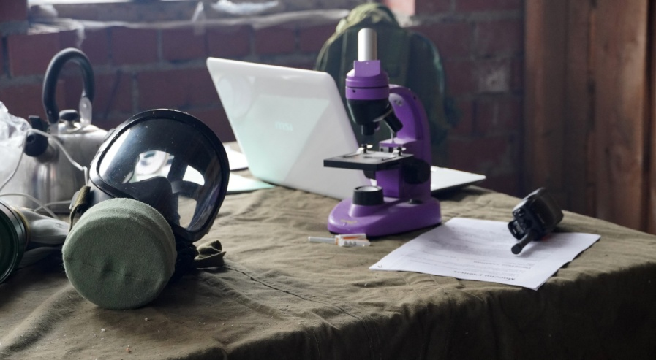
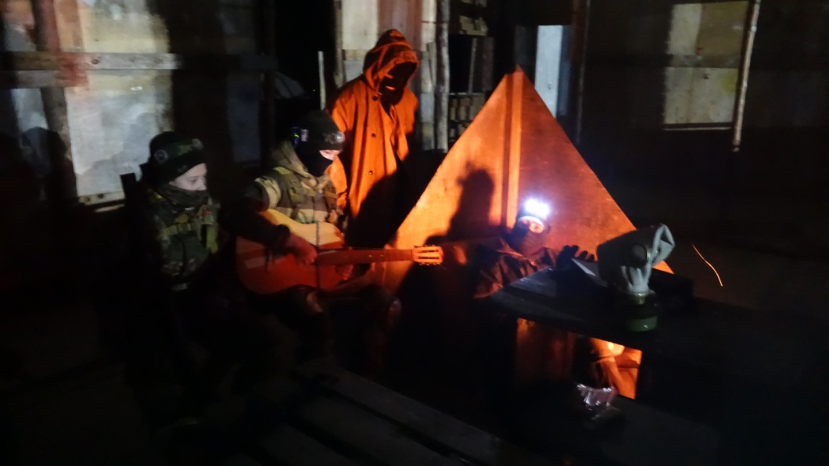
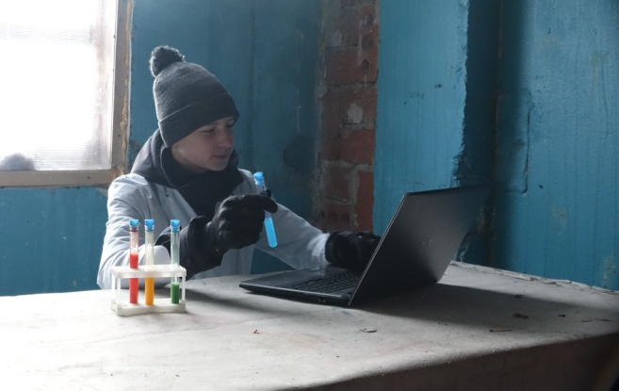
«ВАРЯГ»
Военно-патриотическое объединение
Нельзя также не рассказать о наших сценарно-тактических играх. Отличаются они от Учений тем, что, весь сюжет здесь, а также игровых персонажей, придумывают и играют сами ребята. Собирается инициативная группа воспитанников, прорабатывают экономику игры, различных персонажей, у которых можно получить квесты и миссии, прячут заранее тайники, которые можно будет найти по карте, составляют эти карты и затем в определенный день проводим для остальных ребят нашего клуба, большой игровой квест.

Slide 9
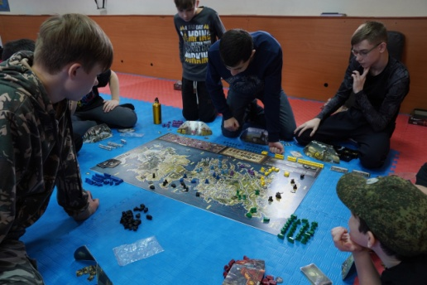









«ВАРЯГ»
Военно-патриотическое объединение
Мы не замыкаемся только на военной подготовке, а стараемся дать ребятам всестороннее развитие. Мы уже рассказывали ранее про наши настольные игры для досуга, но кроме этого у нас в объединении появились собственные фотокорреспонденты, с которыми мы занимаемся по фото. Даже приобрели несколько фотоаппаратов для наработки опыта ребятам и результаты не заставляют себя ждать. Репортажные съемки с занятий, стали более интересными и с «изюминкой»
«Изюминку» кстати
зовут
– Жорик и Варяжка
и их у нас –
два «боевых» ежика.
Имена придумывали
всем клубом ☺

Slide 10





«ВАРЯГ»
Военно-патриотическое объединение
И теперь раз в две недели, ребята придумывают различные сюжеты, экспозицию, историю и мы идем проводить фотосессию. А после, ребята с помощью ретуши, доводят снимок, до той картинки, что был у них в голове.

